Slide 1
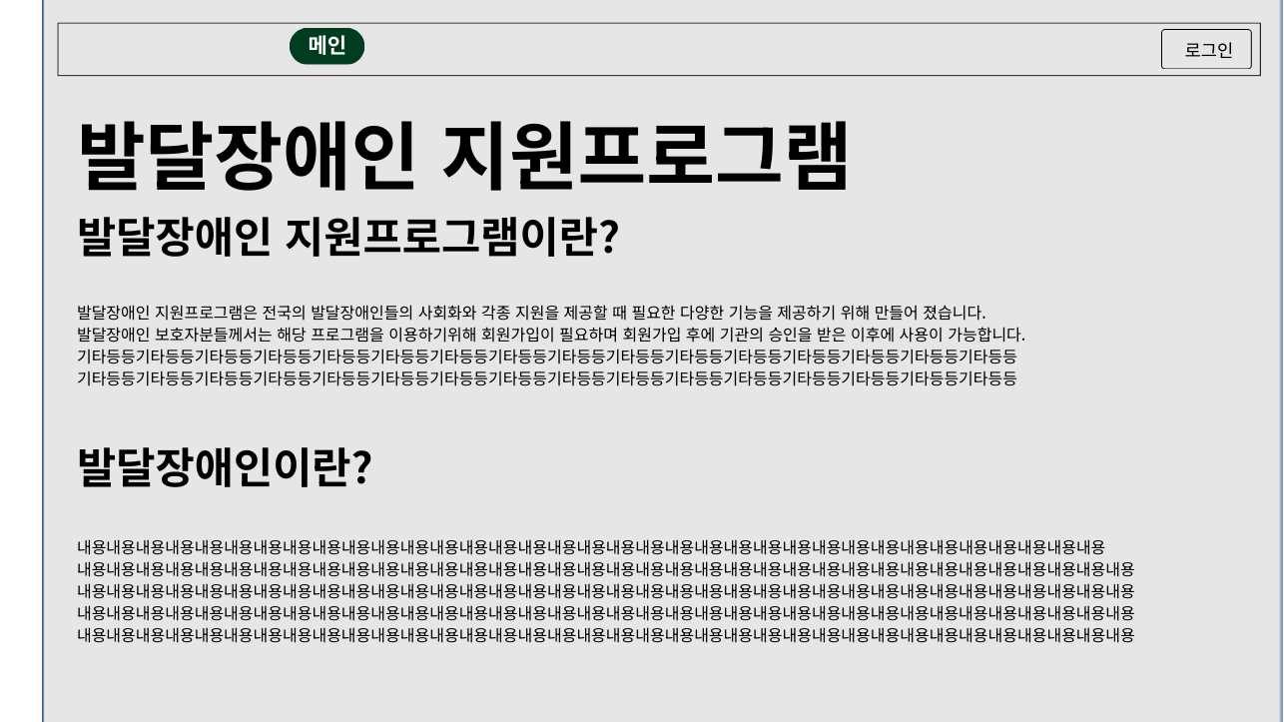
화면 ID | M-001 | 화면 명 | 메인페이지 | 요구사항ID | -
개요 | 사이트에 들어오면 나오는 첫 페이지. |  |  | 사용자 | 사이트 사용자 | 개발자 | 서정우
 |  |  |  | *화면설명 1. 해당 프로그램에 대한 설명하는 텍스트가 출력된다. 2. 로그인 버튼을 누르면 U-002로 이동한다.
2
1

Slide 2
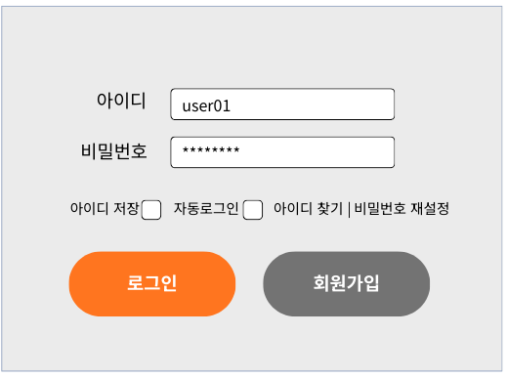
화면 ID | U-002 | 화면 명 | 로그인 페이지 | 요구사항ID | URQ-0003
개요 | 로그인 양식 페이지 |  |  | 사용자 | 사이트 사용자 | 개발자 | 서정우
 |  |  |  | *화면설명 1-1. 사이트 이용자의 로그인에 필요한 아이디, 비밀번호 입력. 1-2. 로그인 버튼을 클릭하면 입력한 아이디, 패스워드로 로그인. 1-3. 아이디가 존재하지 않거나 비밀번호가 맞지 않는 경우 각 상황에 맞는 알림이 팝업. 2. 이전에 로그인을 할 때 아이디 저장에 체크를 한 경우 로그아웃한 이후에도 아이디는 마지막으로 로그인한 아이디로 자동으로 채워져 있음. 3. 이전에 로그인을 할 때 자동로그인에 체크를 한 경우 브라우저를 닫더라도 다시 켜면 기존 아이디로 로그인이 되어있도록 유지됨. 4. 아이디 찾기 및 비밀번호 찾기 클릭 시 각 페이지로 이동. 5-1. 로그인 클릭 시 DB에서 해당 아이디 존재여부를 확인하고 존재한다면 비밀번호 일치여부까지 확인 후 로그인이 처리되며, UM-001(메인페이지)로 이동한다. 5-2. 회원가입 버튼 클릭 시 U-001 로 이동.
1
2
3
4
5

Slide 3
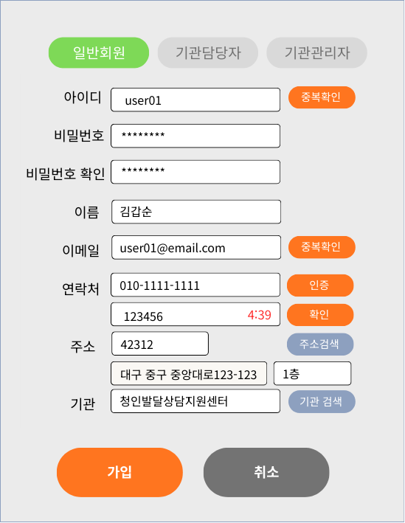
화면 ID | U-001 | 화면 명 | 회원가입 페이지 | 요구사항ID | URQ-0001
개요 | 회원가입 양식 페이지 |  |  | 사용자 | 사이트 사용자 | 개발자 | 서정우
 |  |  |  | *화면설명 1. 사이트 이용자의 회원가입에 필요한 가입자의 정보(아이디,비밀번호, 이름, 이메일, 연락처, 주소, 기관)을 입력한다. 2. 가입할 회원 유형을 선택, 클릭 시 색상이 변함. 3-1. 아이디 입력 후 클릭 시 입력한 아이디가 DB에 존재하는지 확인 후 알림. 3-2. DB에 없는 아이디라면 해당 아이디를 이후에 수정할 수 없도록 disabled 처리. 4-1. 이메일 입력 후 인증 버튼을 누르면 입력한 이메일이 DB에 존재하는지 확인 후 존재한다면 알림. 4-2. DB에 없는 이메일이라면 해당 아이디를 이후에 수정할 수 없도록 disabled 처리. 5-1. 연락처 입력 후 인증버튼을 누르면 이름과 연락처가 맞는지 확인 후 인증문자를 발송. 5-2. 인증번호를 입력 후 확인버튼을 누르면 실패시에만 U-001-1이 모달로 팝업된다. 6. 주소는 주소검색버튼을 누르면 별도 api를 통해 주소를 검색하여 입력한다. 7. 기관검색 버튼을 누르면 U-001-2가 팝업창으로 생성된다. 8-1. 회원가입 누르면 정상적으로 입력이 모두 완료된 경우 회원가입이 완료되며 가입신청 목록에 추가됨. 8-2. 취소를 누르면 U-002으로 이동함.
1
2
3
4
5
6
7
8
Notes:
0. 메인페이지 만들기 ( xd 에 있는 로그인화면처럼 만들어도 괜찮긴 할듯 )
1. 기관 선택할때. 검색버튼으로 바꿔서 모달창에서 대구 중구 안에 있는 센터가 나오도록.

Slide 4
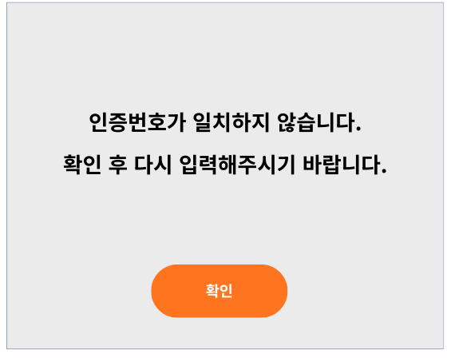
화면 ID | U-001-1 | 화면 명 | 회원가입 페이지 | 요구사항ID | URQ-0001
개요 | 인증번호 불일치 모달 |  |  | 사용자 | 사이트 사용자 | 개발자 | 서정우
 |  |  |  | *화면설명 1. 인증번호가 일치하지 않았을 경우 생성되는 모달. 2. 확인버튼을 누르면 사라짐.
1
2

Slide 5
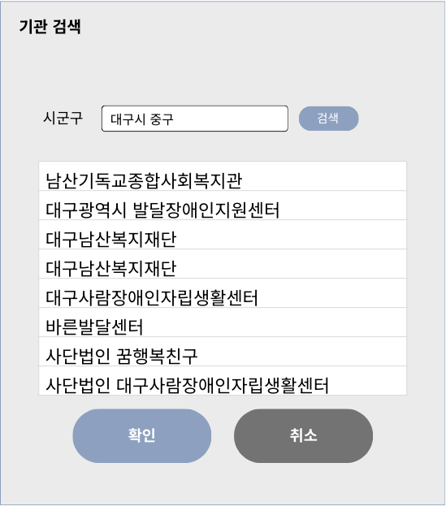
화면 ID | U-001-2 | 화면 명 | 기관 검색 페이지 | 요구사항ID | URQ-0001
개요 | 기관 검색 페이지 |  |  | 사용자 | 사이트 사용자 | 개발자 | 서정우
 |  |  |  | *화면설명 1. 검색할 기관의 시,군,구를 입력한 후 검색버튼을 누른다. 2. 해당 시,군,구를 기준으로 기관을 목록으로 출력하며 기관을 선택한다. 3. 확인을 누르면 U-001의 7번 input에 선택된 기관이 입력된다.
1
2
3

Slide 6
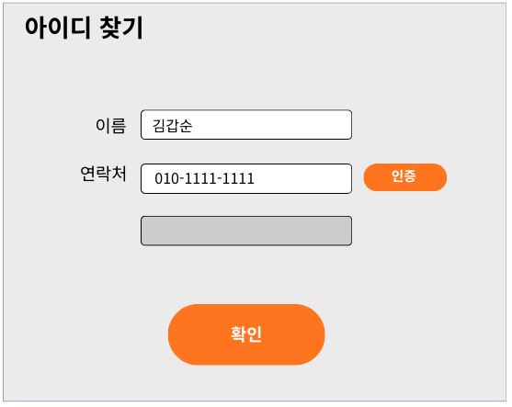
화면 ID | U-003 | 화면 명 | 아이디 찾기 페이지-1 | 요구사항ID | URQ-0003
개요 | 아이디 찾기 페이지 |  |  | 사용자 | 사이트 사용자 | 개발자 | 서정우
 |  |  |  | *화면설명 1. 이름과 연락처를 입력한다. 2. 연락처 입력 후 인증버튼 누르면 인증번호가 문자로 발송되며 발송된 인증번호를 입력한다. 3. 모두 입력된 뒤 확인버튼을 누른 경우 인증번호 불일치시 U-001-1 모달이 출력되며, 일치시 U-003-1로 이동한다.
1
2
3

Slide 7
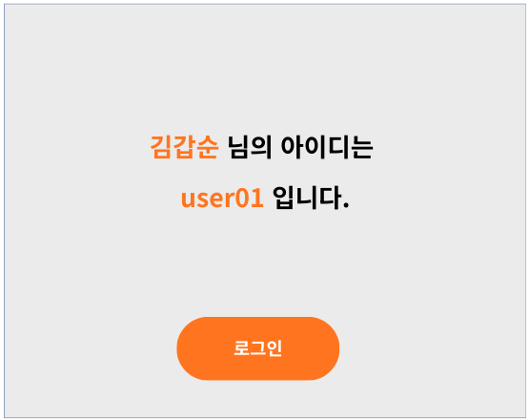
화면 ID | U-003-1 | 화면 명 | 아이디 찾기 페이지 | 요구사항ID | URQ-0003
개요 | 아이디 찾기에 성공한 경우 표기되는 페이지 |  |  | 사용자 | 사이트 사용자 | 개발자 | 서정우
 |  |  |  | *화면설명 1. U-003에서 인증이 성공하면 찾은 아이디를 표시한다. 2. 로그인 버튼을 누르면 U-002로 이동한다.
1
2

Slide 8
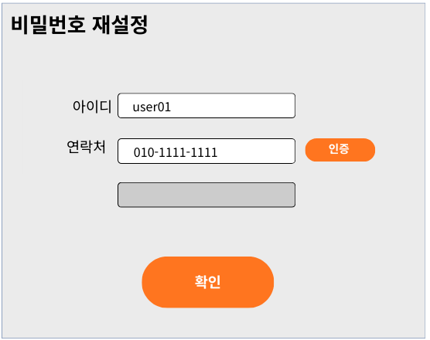
화면 ID | U-004 | 화면 명 | 비밀번호 재설정 페이지 | 요구사항ID | URQ-0003
개요 | 비밀번호 재설정 페이지 |  |  | 사용자 | 사이트 사용자 | 개발자 | 서정우
 |  |  |  | *화면설명 1. 아이디와 연락처를 입력한다. 2. 아이디와 연락처가 일치하지 않는 경우 인증이 진행되지 않으며 일치하는 경우 인증버튼 누르면 인증번호가 문자로 발송되며 발송된 인증번호를 입력한다. 3. 모두 입력된 뒤 확인버튼을 누른 경우 인증번호 불일치시 U-001-1 모달이 출력되며, 일치시 U-004-1로 이동한다.
1
2
3

Slide 9
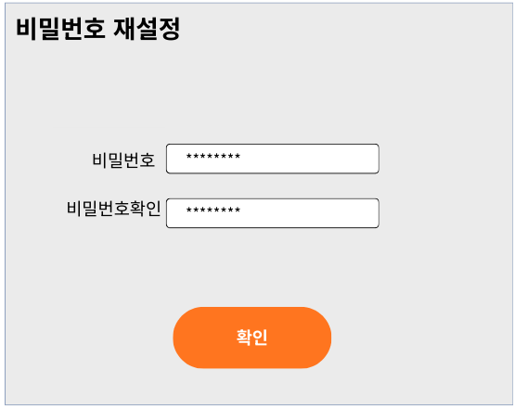
화면 ID | U-004-1 | 화면 명 | 비밀번호 재설정 페이지 | 요구사항ID | URQ-0003
개요 | 비밀번호 재설정 페이지-2 |  |  | 사용자 | 사이트 사용자 | 개발자 | 서정우
 |  |  |  | *화면설명 1. 재설정할 비밀번호를 입력하고 비밀번호 확인에도 동일한 비밀번호를 입력한다. 2. 확인버튼 누르면 비밀번호와 비밀번호 확인의 값이 일치하면 변경이 완료되며 U-002로 이동한다.
1
2

Slide 10
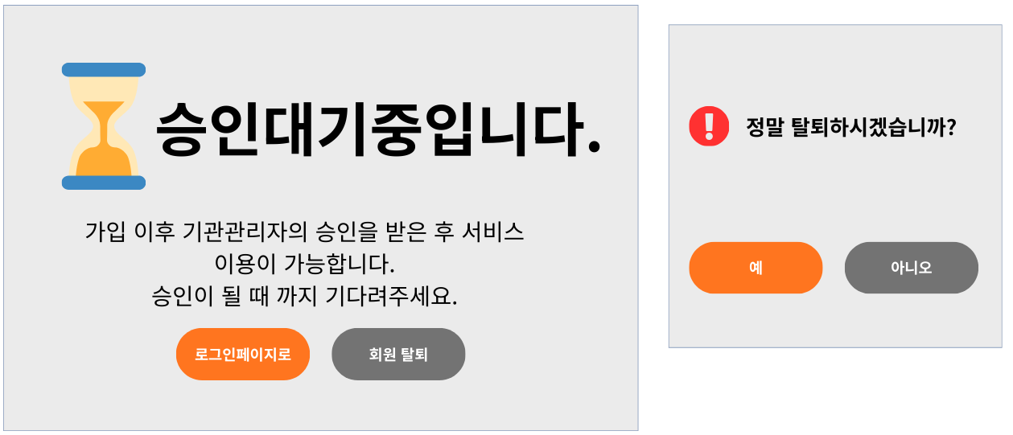
화면 ID | U-005 | 화면 명 | 가입 승인 대기 페이지 | 요구사항ID | URQ-0003
개요 | 가입 승인 대기 페이지와 모달. |  |  | 사용자 | 사이트 사용자 | 개발자 | 서정우
 |  |  |  | *화면설명 1. 로그인한 계정의 가입승인이 아직 미처리된 경우 출력되는 페이지 2. 로그인페이지 버튼을 누르면 U-002로 이동한다. 3. 회원탈퇴버튼을 누르면 4번 모달이 출력된다. 4. 3을 누르면 해당 모달이 출력된다. 5. 예를 누르면 탈퇴처리가 되며 계정이 삭제되며 아니오를 누르면 모달이 사라진다.
1
4
5
2
3

Slide 11
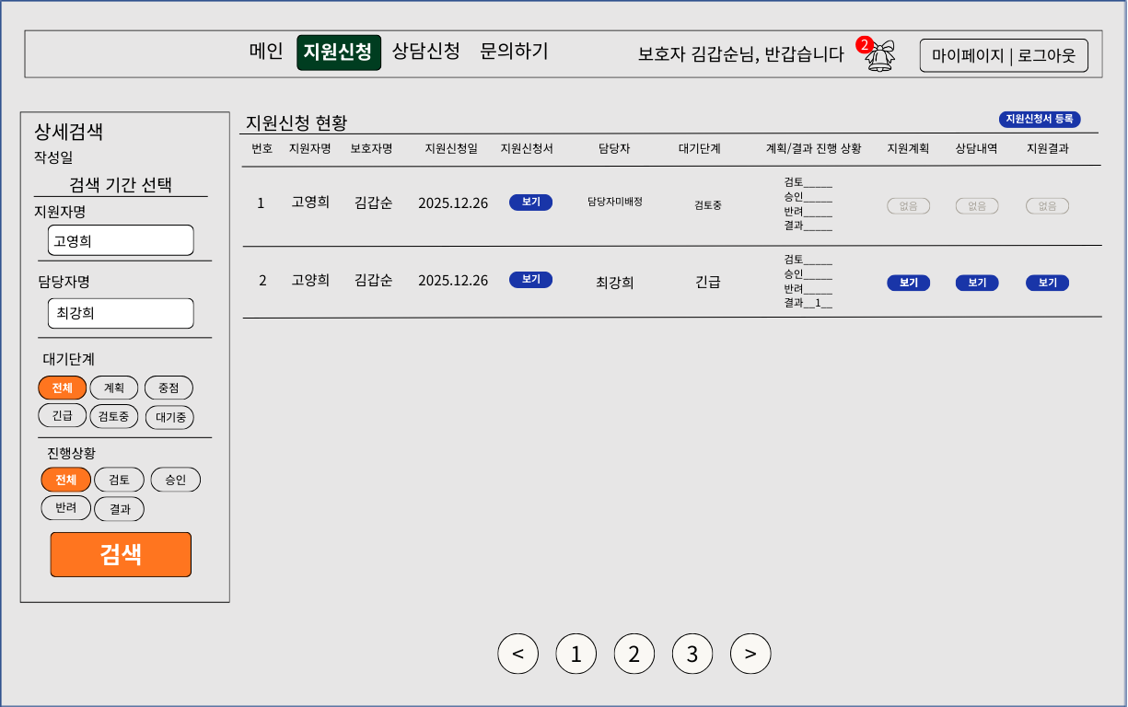
화면 ID | UM-001-1 | 화면 명 | 지원신청현황페이지 | 요구사항ID | URQ-0100
개요 | 지원신청을 누르면 나오는 지원신청 현황페이지. |  |  | 사용자 | 사이트 사용자 | 개발자 | 서정우
 |  |  |  | *화면설명 1. 보호자의 지원자에 대한 지원신청 현황에 대한 정보를 출력한다. 2. 검색에 원하는 값을 입력하고 원하는 버튼을 누르면 해당하는 현황만 1번에 출력된다. 3. 마이페이지를 누르면 UM-002로 이동하며, 로그아웃을 누르면 로그아웃이 되며 U-002로 이동한다. 4. 지원신청서 등록을 누르면 UM-002로 이동한다.
3
2
1
4

Slide 12
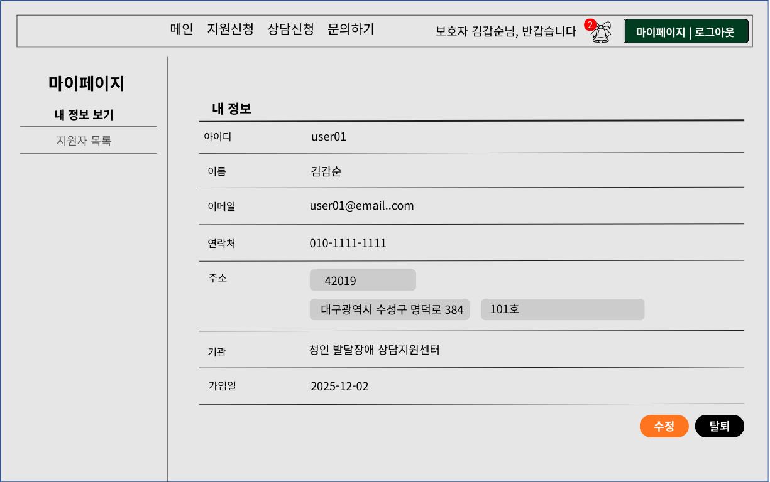
화면 ID | UM-002-1 | 화면 명 | 마이페이지 | 요구사항ID | URQ-0002
개요 | 마이페이지 내 정보 보기 페이지. |  |  | 사용자 | 일반(보호자) | 개발자 | 서정우
 |  |  |  | *화면설명 1. 로그인한 계정의 정보(아이디, 이름, 이메일, 연락처, 주소, 기관, 가입일)가 출력된다. 2-1. 수정버튼을 누르면 UM-002-2모달이 나타난다. 2-2. 탈퇴버튼을 누르면 회원탈퇴가 이루어진다.
1
2

Slide 13
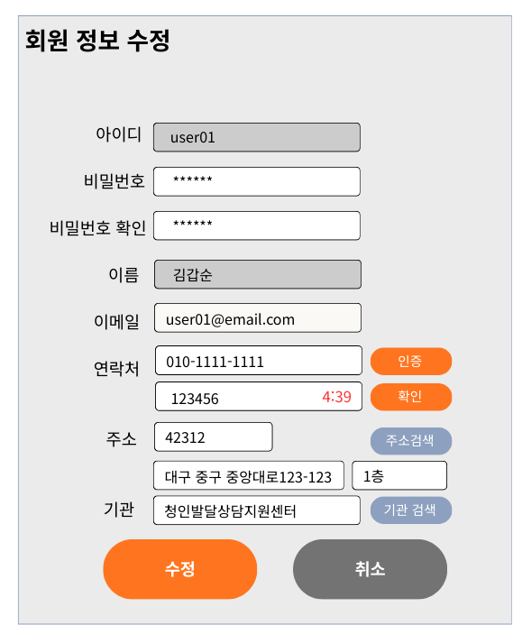
화면 ID | UM-002-1-1 | 화면 명 | 마이페이지-회원정보 수정 모달 | 요구사항ID | URQ-0002
개요 | 마이페이지에서 내 정보회원 정보 수정 모달 |  |  | 사용자 | 사이트 사용자 | 개발자 | 서정우
 |  |  |  | *화면설명 1-1. 회원정보 수정을 할 수 있는 모달. 1-2. 수정할 회원의 정보(비밀번호,이메일,주소,기관)가 채워진 상태로 모달이 나타나며 수정이 불가능한 요소는 disabled처리된다. 2.연락처는 수정시에 인증버튼을 누르면 인증문자를 받을 수 있으며 아래 인증번호를 입력 후 확인을 누르면 일치하지 않는 경우에 U-001-1 모달이 나타나고 일치하면 input이 disabled 처리된다. 3. 주소검색 버튼을 누르면 UM-002-1-2가 팝업된다. 4-1. 수정사항 모두 입력 후 수정버튼 누르면 수정된 정보로 DB에 반영된다. 4-2. 취소버튼을 누르면 수정되지 않으며 모달이 꺼진다.
1
2
3
4
5

Slide 14
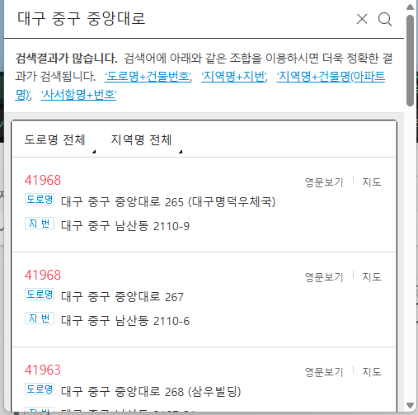
화면 ID | UM-002-1-2 | 화면 명 | 주소검색api 팝업 | 요구사항ID | URQ-0100
개요 | 주소등록을 위한 주소검색api 팝업 |  |  | 사용자 | 일반(보호자) | 개발자 | 서정우
 |  |  |  | *화면설명 1. 검색할 주소를 입력한 뒤 돋보기버튼을 누르거나 enter를 누른다. 2. 입력한 주소를 기반으로 검색한 결과를 목록으로 표기하며 원하는 주소를 클릭하면 해당 팝업을 발생시킨 요소의 inpubox에 주소를 채워넣는다.
1
2

Slide 15
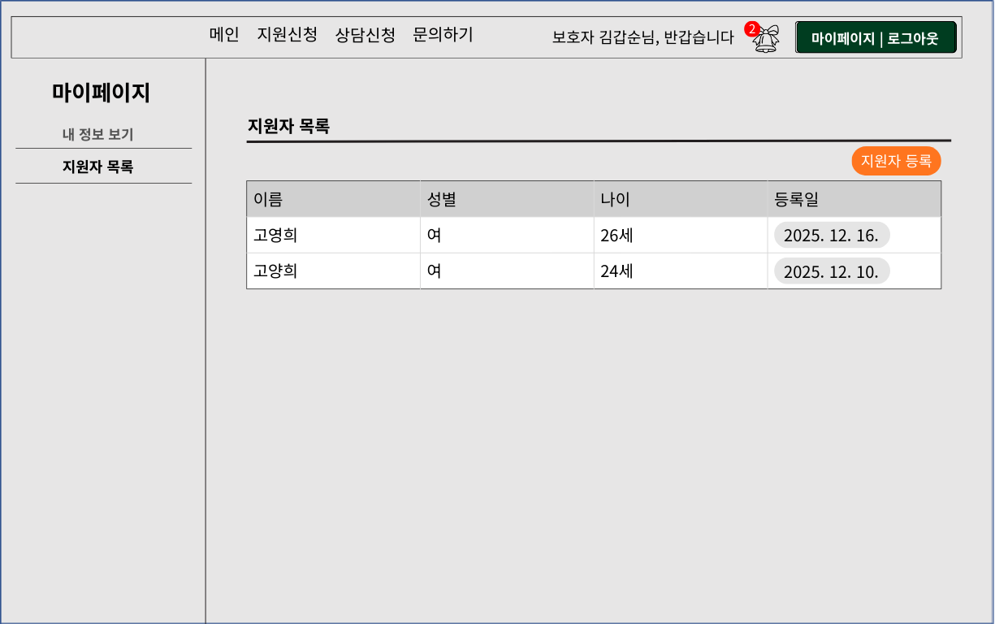
화면 ID | UM-002-2 | 화면 명 | 지원자 목록페이지 | 요구사항ID | URQ-0100
개요 | 지원자 목록페이지 |  |  | 사용자 | 일반(보호자) | 개발자 | 서정우
 |  |  |  | *화면설명 1. 로그인한 회원이 등록한 지원자의 목록을 출력하며 목록에서 지원자를 누르면 UM-002-3로 이동한다. 2. 지원자 등록버튼을 누르면 UM-002-4으로 이동한다.
2
1

Slide 16
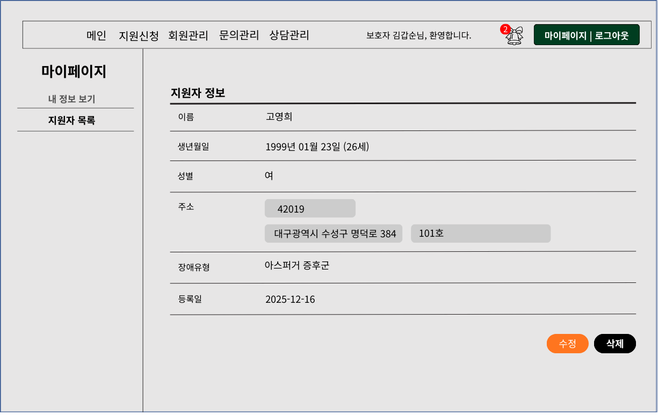
화면 ID | UM-002-3 | 화면 명 | 지원자 상세페이지 | 요구사항ID | URQ-0100
개요 | 지원자상세페이지 |  |  | 사용자 | 일반(보호자) | 개발자 | 서정우
 |  |  |  | *화면설명 1. UM-002-2에서 클릭한 지원자의 정보(이름,생년월일,성별,주소,장애유형,등록일)을 출력한다. 2. 수정 버튼을 누르면 UM-002-5로 이동하며 삭제버튼을 누르면 해당 지원자의 정보를 삭제한다.
1
2

Slide 17
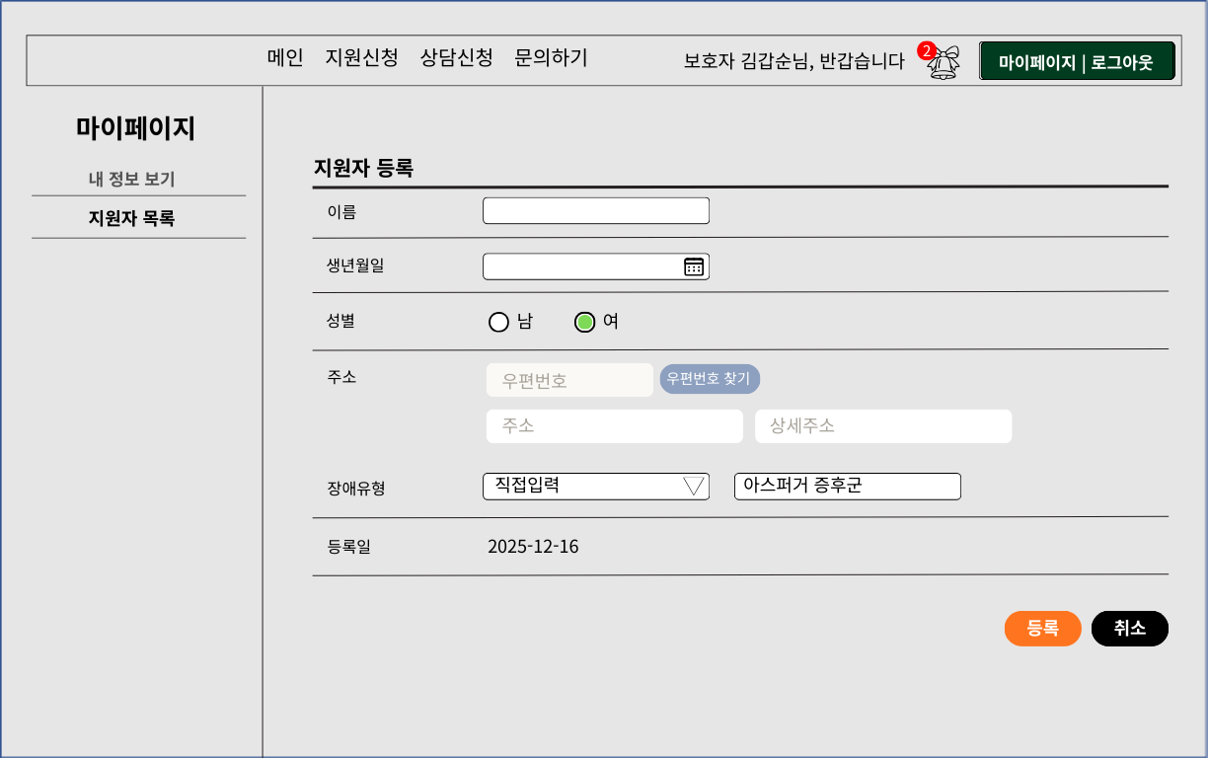
화면 ID | UM-002-4 | 화면 명 | 지원자 등록페이지 | 요구사항ID | URQ-0100
개요 | 지원자 등록 페이지 |  |  | 사용자 | 일반(보호자) | 개발자 | 서정우
 |  |  |  | *화면설명 1. 등록할 지원자의 정보(이름,생년월일,성별,주소,장애유형)를 입력한다. 2. 주소는 우편번호찾기 버튼을 누르면 UM-002-1-2가 팝업된다. 3. 장애유형의 경우에는 기본적으로 장애인 복지법에 따른 15가지 유형 중 선택할 수 있으나 직접입력을 선택할 경우 inputbox가 새로 생성되어 직접입력할 수 있다. 4. 등록버튼을 누르면 지원자 등록이 완료되어 UM-002-2로 이동하며 취소시에는 등록이 되지 않으며 UM-002-2로 이동한다.
1
2
3
4

Slide 18
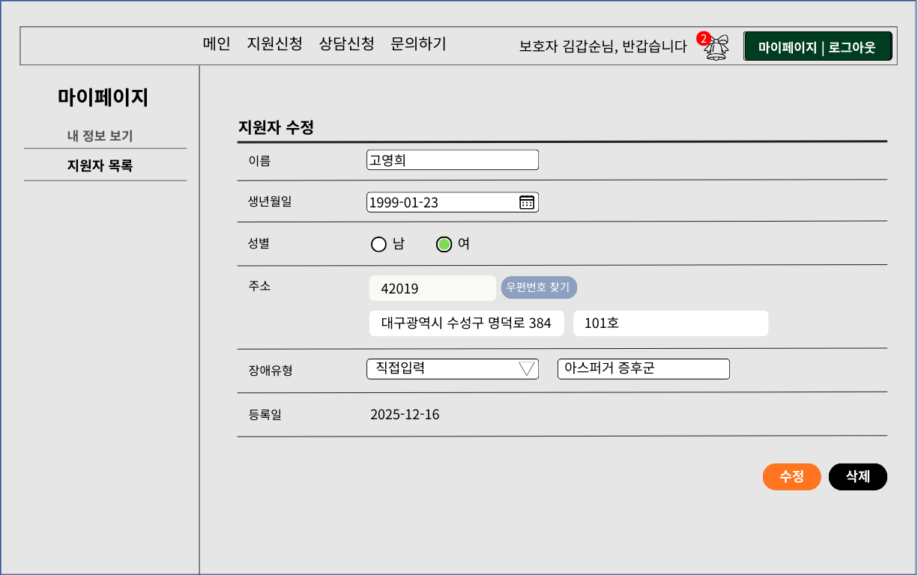
화면 ID | UM-002-5 | 화면 명 | 지원자 수정페이지 | 요구사항ID | URQ-0100
개요 | 지원자의 정보를 수정하는 페이지 |  |  | 사용자 | 일반(보호자) | 개발자 | 서정우
 |  |  |  | *화면설명 1. UM-002-2에서 수정버튼을 누르면 해당 지원자의 기존정보(이름,생년월일, 성별, 주소, 장애유형, 등록일)을 모두 담은 상태로 직접 수정할 수 있는 input에 값으로 출력된다. 2. 주소는 우편번호찾기 버튼을 누르면 UM-002-1-2 팝업된다. 3. 장애유형의 경우에는 기본적으로 장애인 복지법에 따른 15가지 유형 중 선택할 수 있으나 직접입력을 선택할 경우 inputbox가 새로 생성되어 직접입력할 수 있다. 4. 수정버튼을 누르면 지원자 수정이 완료되어 UM-002-2로 이동하며 취소시에는 수정되지 않으며 UM-002-2로 이동한다
1
2
3
2

Slide 19
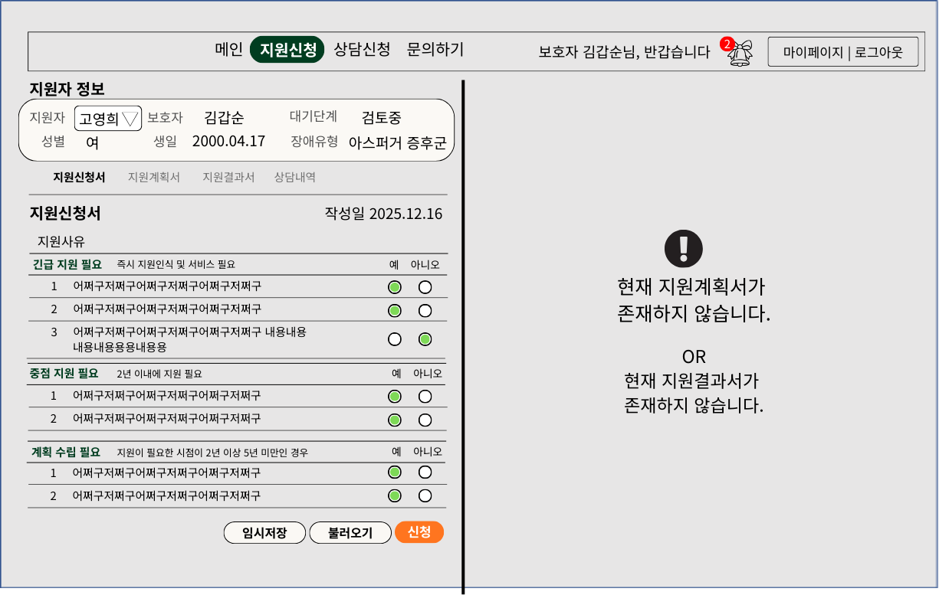
화면 ID | UM-002 | 화면 명 | 지원신청서 작성페이지 | 요구사항ID | URQ-0101
개요 | 지원신청서 작성페이지 |  |  | 사용자 | 일반(보호자) | 개발자 | 서정우
 |  |  |  | *화면설명 1-1. 지원 신청할 지원자의 간략한 정보를 확인할 수 있다. 1-2.. 지원자는 select로 기존 등록된 지원자 중 선택할 수 있다. 2. 조사지를 불러오며 신청자가 해당사항을 예/아니오 중에서 체크할 수 있다. 3-1. 신청을 누르면 UM-002-1모달이 출력되며 지원신청서가 기관관리자에게 전달되어 담당자 배정을 받을 수 있다. 3-2. 임시저장을 누르면 입력된 값이 제출되지 않고 저장만 된다. 3-3. 불러오기를 누르면 임시저장된 값을 불러와 지원신청서의 입력값을 채운다.
1
2
3

Slide 20
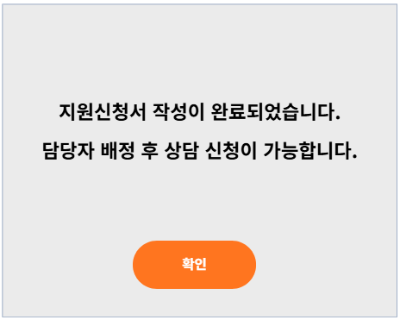
화면 ID | UM-002-1 | 화면 명 | 지원신청서 작성페이지 | 요구사항ID | URQ-0101
개요 | 지원신청서 작성완료 모달 |  |  | 사용자 | 일반(보호자) | 개발자 | 서정우
 |  |  |  | *화면설명 1. 확인을 누르면 해당 모달이 사라진다.
1

Slide 21
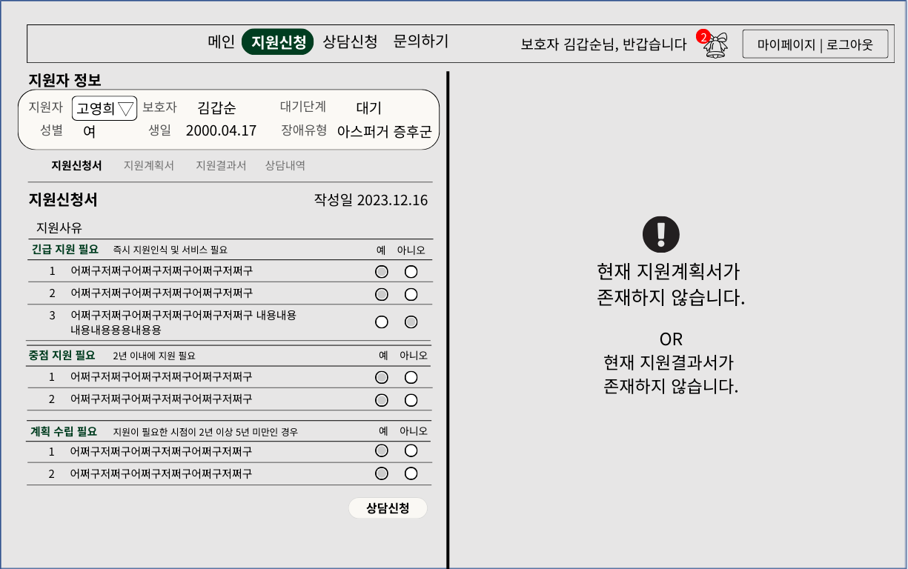
화면 ID | UM-003 | 화면 명 | 지원신청서 조회페이지 | 요구사항ID | URQ-0101
개요 | 지원신청서 조회페이지 |  |  | 사용자 | 사이트 사용자 | 개발자 | 서정우
 |  |  |  | *화면설명 1. 제출한 지원신청서 내용을 조회할 수 있다. 2. 제출 후 담당자 배정이 완료된 경우 상담신청 버튼이 생성되며 해당 버튼을 누르면 UM-003-1 모달이 출력된다.
1
2

Slide 22
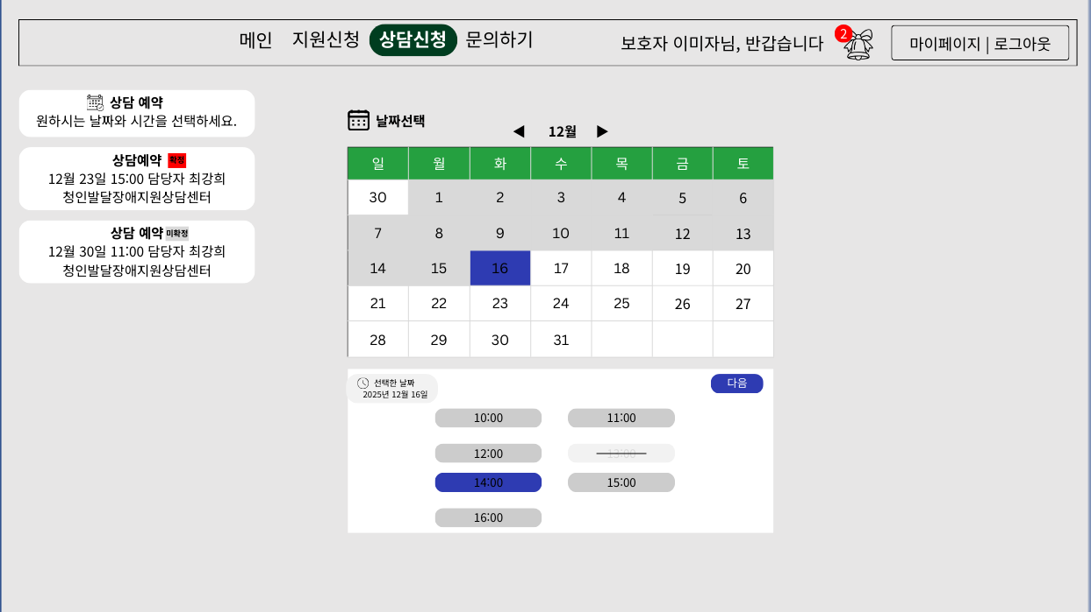
화면 ID | UM-003-1 | 화면 명 | 상담신청 | 요구사항ID | URQ-0101
개요 | 지원신청서를 기준으로 배정된 담당자에게 |  |  | 사용자 | 일반(보호자) | 개발자 | 서정우
 |  |  |  | *화면설명 1. 달력에서 담당자가 상담가능한 날짜를 구분하여 표기한다. 2. 1에서 선택한 날짜 기준 상담이 가능한 시간을 1시간 단위로 표기한다. 3. 1,2에서 선택이 모두 된 후 다음버튼을 누르면 UM-003-2로 이동한다. 4. 이미 예약된 상담에 대한 내용을 카드형식으로 출력한다.(단 예약을 승인한 경우 확정, 아니라면 미확정으로 표기한다)
1
4
2

Slide 23
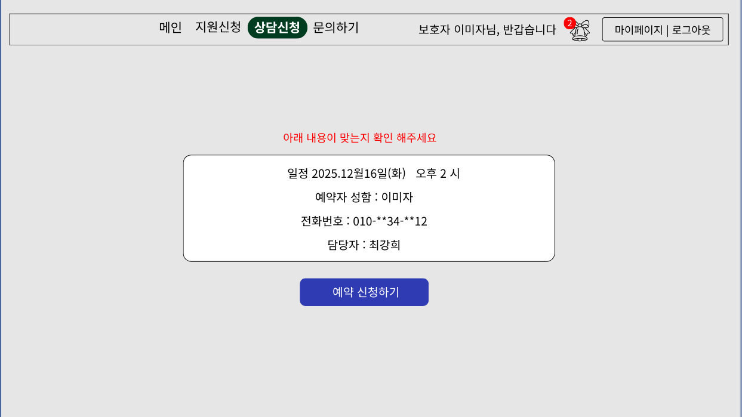
화면 ID | UM-003-2 | 화면 명 | 상담신청 확인 | 요구사항ID | URQ-0101
개요 | 상담예약에 선택한 내용을 다시 확인하는 페이지 |  |  | 사용자 | 일반(보호자) | 개발자 | 서정우
 |  |  |  | *화면설명 1. UM-003-1에서 선택한 정보를 출력한다. 2. 예약 신청하기 버튼을 누르면 UM-003-3으로 이동한다.
1
2

Slide 24
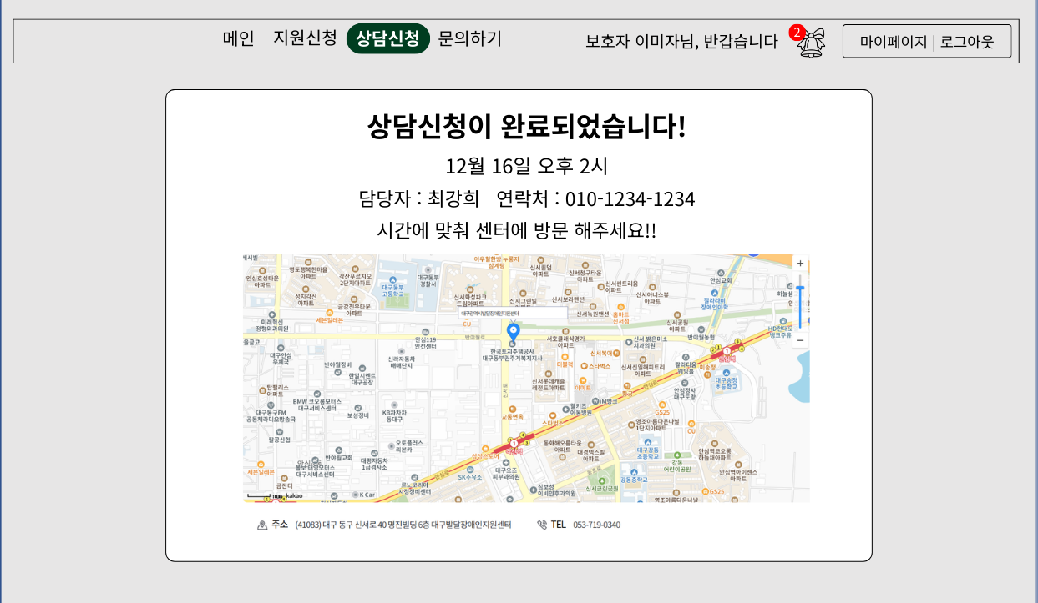
화면 ID | UM-003-3 | 화면 명 | 상담신청 완료 | 요구사항ID | URQ-0101
개요 | 상담신청이 완료된 후 간단한 안내를 표시하는 페이지 |  |  | 사용자 | 일반(보호자) | 개발자 | 서정우
 |  |  |  | *화면설명 1. 상담신청 완료와 함께 간단한 안내사항과 담당자의 연락처를 출력한다. 2. 해당 센터의 위치를 지도와 주소로 표기하며 센터의 연락처도 출력한다.
1
2

